Slide 1
PATOLOGIE ŽENSKÉHO GENITÁLU
- čípek
- děloha
- ovarium
- těhotenství

Slide 2
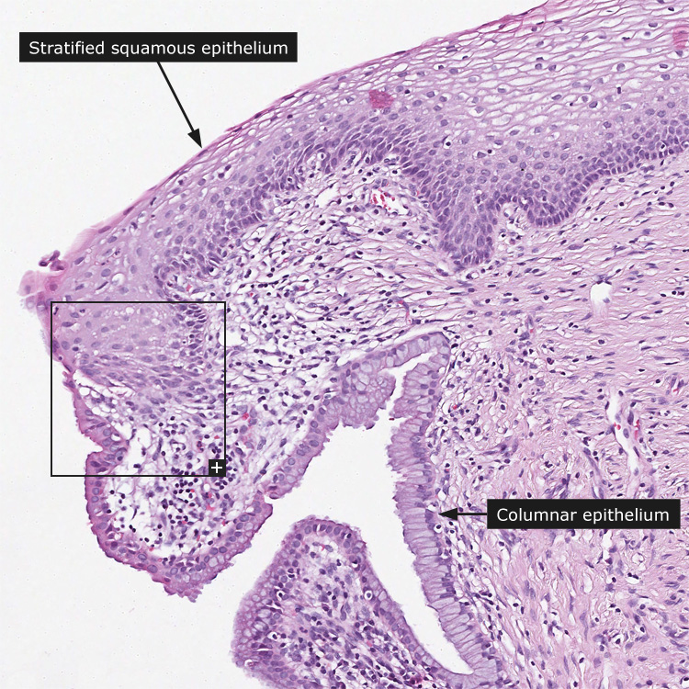
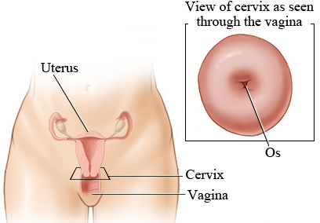
ČÍPEK

Slide 3
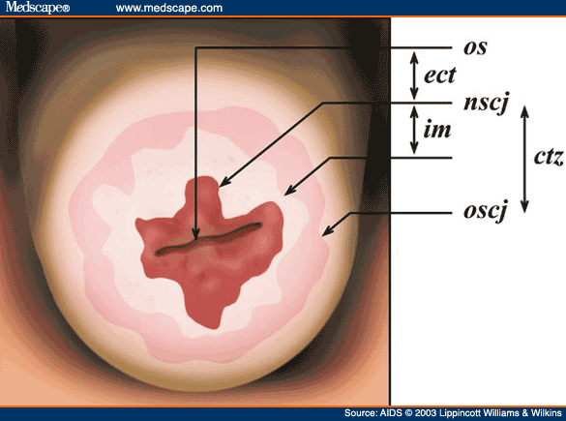
os = zevní orificium cervikálního kanálu
ect = ektopium/ectropium
nscj = nová hranice mezi skvamózním a kolumnárním epitelem
im = nezralá metaplazie
oscj = původní skvamocelulární junkce
ctz = cervikální transformační zóna (oblast dlaždicové metaplazie) - cytologické změny v této lokalizaci představují prekurzory karcinomu
Ectopium: vlivy vývojové a hormonální
Ectropium: po porodu jizvením trhlin s následnou everzí epitelu (vzhledu pseudoeroze)
Eroze: pravá zánětlivá eroze, hojící se granulací ze spodiny a reepitelizací z periferie

Slide 4
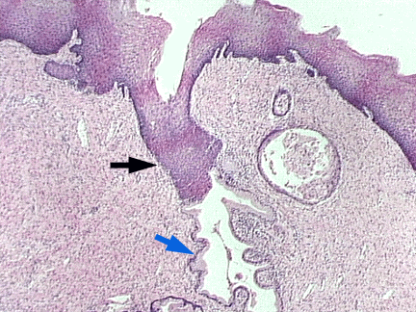
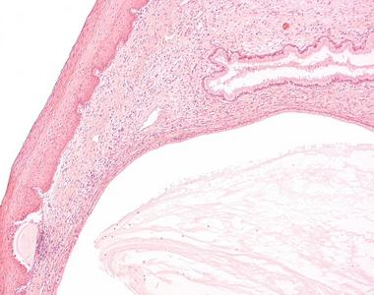
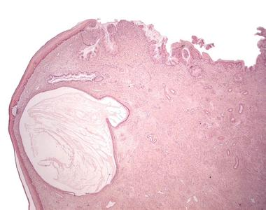
Dlaždicová metaplazie ➔
vznik ovulózy

Slide 5
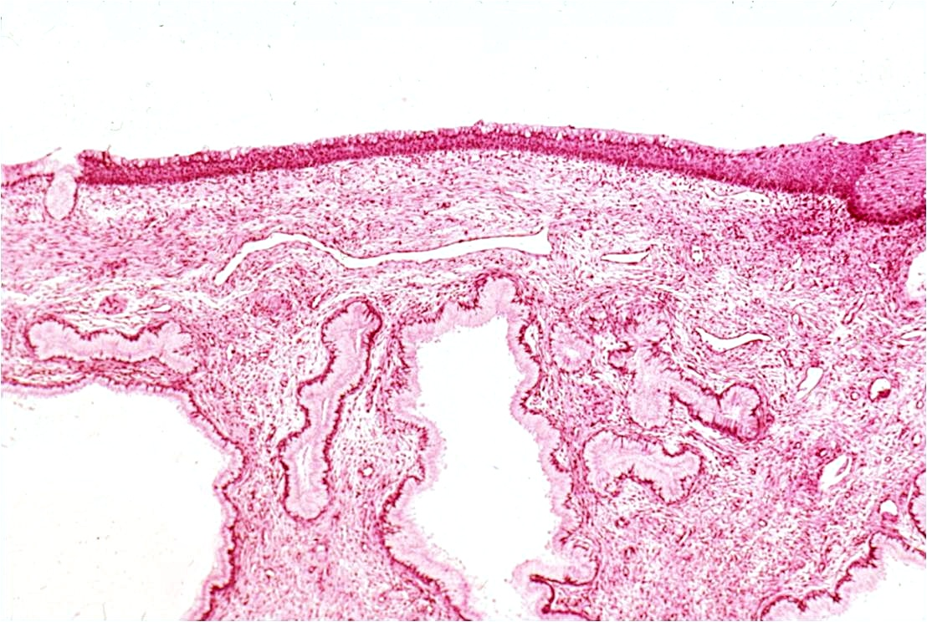
Dlaždicobuněčná metaplázie, ovulóza čípku.
3
2
1 Exocervikální vrstevnatý
dlaždicový epitel.
2 Endocervikální pravidelný
cylindrický epitel.
3 Mezi šipkami oblast počínající
dlaždicové metaplázie, na povrchu
ještě cylindrický epitel.
4 Endocervikální žlázky dilatované.
4
4

Slide 6
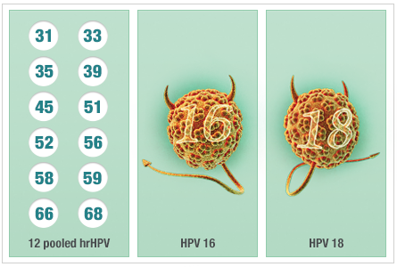
Cervikální intraepiteliální neoplázie (CIN)
dysplázie čípku = prekanceróza
patří mezi STD – asociovány s HPV infekcí
  HR-HPV (high-risk) = 16, 18, 31, 33, 35, 39, 45, 51, 52, 56, 58, 59, 66, 68
    ---> s vyšší pravděpodobností a rychleji progredují do HG dysplázie (CIN, VIN, VaIN, PeIN, AIN)
    ---> SCC (dlaždicobun. CA) / ACA (adenoCA)
  LR HPV (low-risk) = 6, 11 = původce anogenitálních bradavic
  ---> způsobují max. LG dysplázii
KLASIFIKACE
CIN1 | CIN2 | CIN3
LSIL (low-grade skvamózní intraepiteliální léze) | HSIL (high-grade skvamózní intraepiteliální léze)

Slide 7
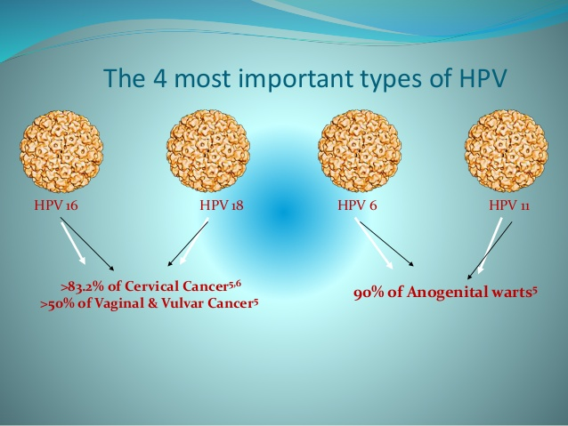
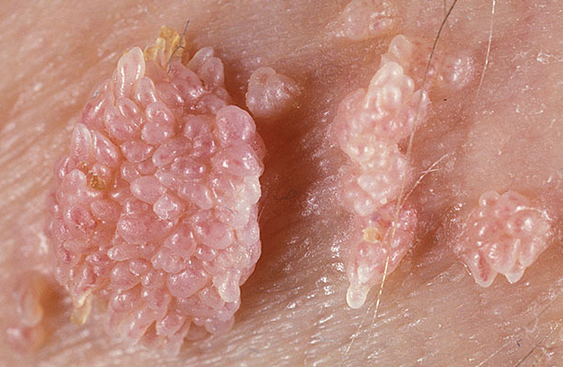
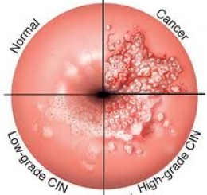
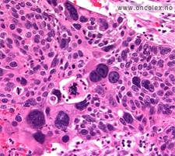
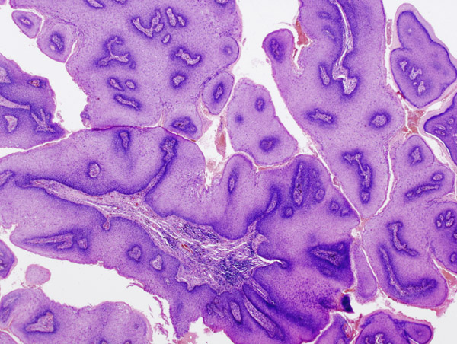
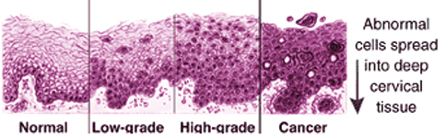
VAKCINACE
bivalentní vakcína (HPV 16, 18)
tetravalentní vakcína (HPV 6, 11, 16, 18)
!! není náhradou prevence
!! neznámý efekt na jiné typy HR HPV
!! rizika spojená s očkováním

Slide 8
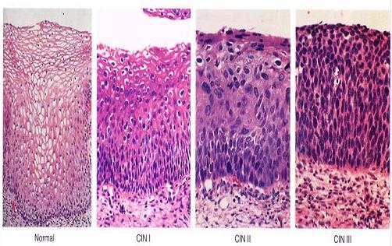
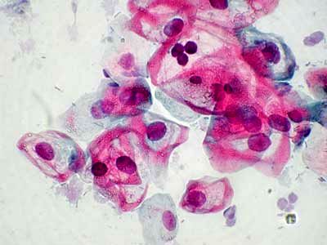
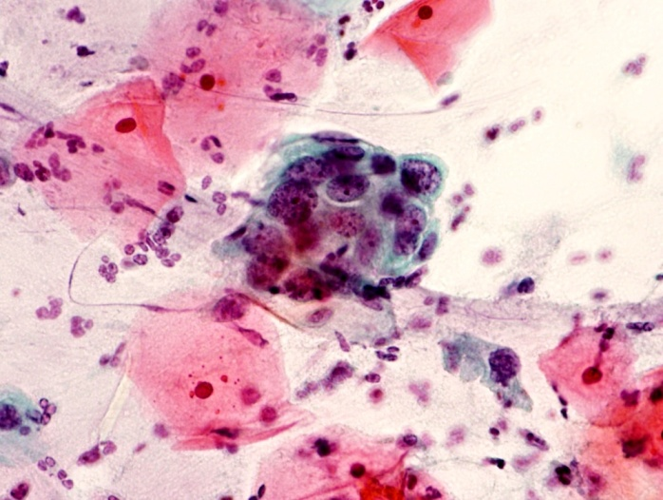
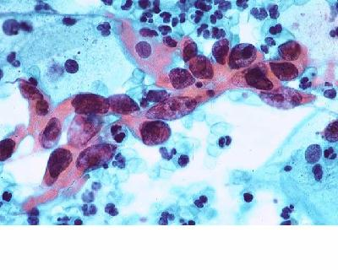
Kolposkopie
Biopsie
knips
punch
konizace
Cytologie
stěrová
LBC (liquid based)
koilocyty

Slide 9
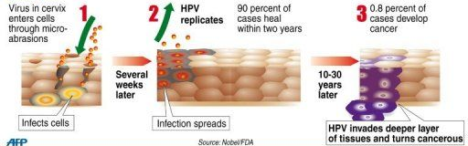
Screening karcinomu děložního hrdla
HR HPV může způsobit dysplázii
clearance viru = regrese dysplázie
  LSIL často
  HSIL (CIN2) vzácně
HSIL má vysoké riziko progrese do CA
kolposkopie + odběr cytologie ….+ HPV testace
zvyšuje % záchytu dosud latentní HR HPV infekce, dysplázie, příp. časného karcinomu => optimalizuje follow-up a léčbu (sekundární a terciární prevence)
CYTOLOGIE – Bethesda klasifikace
nelze vyloučit LGD / LG dysplázie | nelze vyloučit HGD / HG dysplázie | karcinom
ASC-US | ASC-H | SCC
LSIL | HSIL
AGC NOS | AGC NEO | ACA

Slide 10
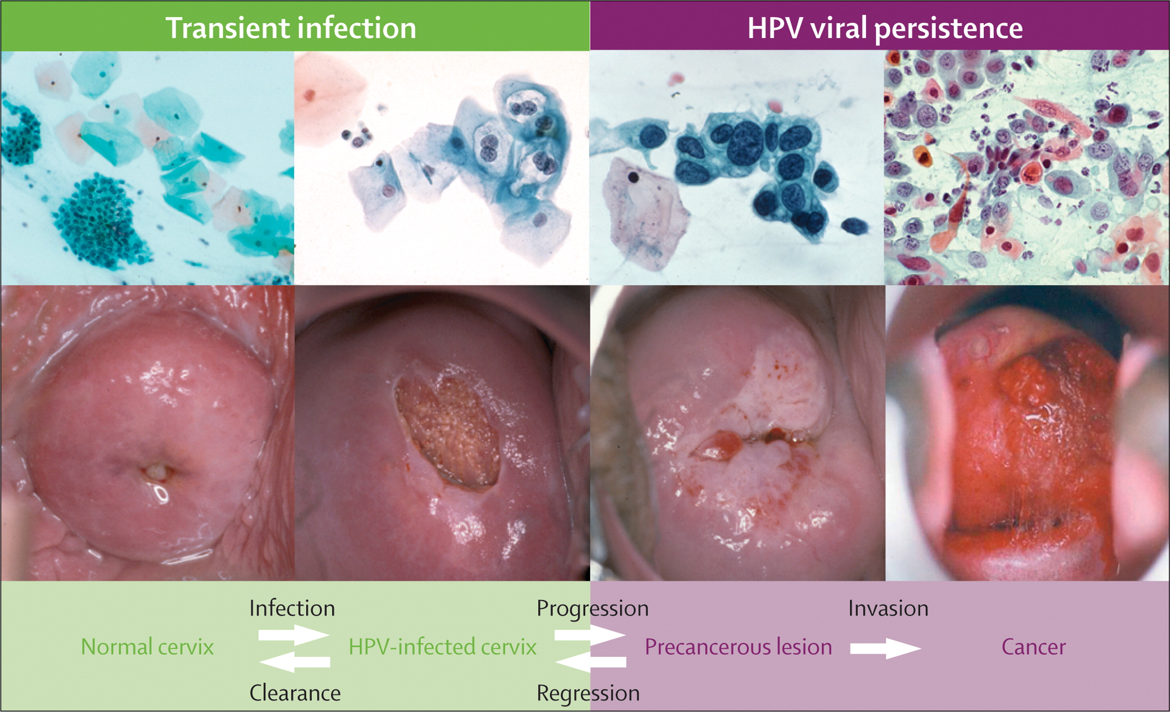

Slide 11
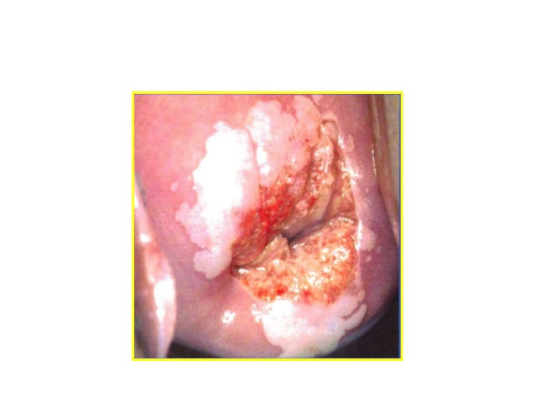
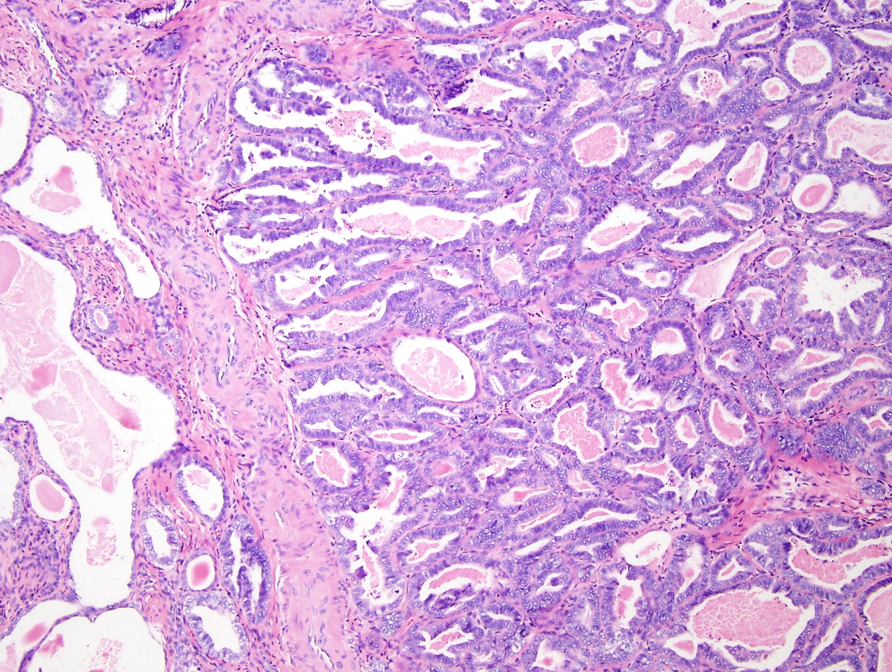
Invazivní karcinom čípku
3. nejčastější GYN malignita
v ČR vysoká incidence (11. místo celosvětově)
vzniká progresí HSIL – nejčastěji v transformační zóně
histologicky:
  dlaždicobuněčný karcinom (90 %, diagnostikován nejčastěji v 5. dekádě)
  adenokarcinom
propagace:
  lokoregionální progrese (píštěle, prorůstání do okolních orgánů → komplikace)
  mts do spádových LU
  hematogenní metastázy (kosti, plíce, játra)

Slide 12
Rizikové faktory rozvoje HPV infekce
časné zahájení pohlavního života
promiskuita ženy či jejího partnera
imunodeficientní stav
kouření cigaret
perzistující infekce high risk HPV
ostatní STD (kofaktor při progresi HPV) – nebo koinfekce více typy HR HPV u jednoho jedince
nízký socioekonomický status
mnohočetná těhotenství

Slide 13
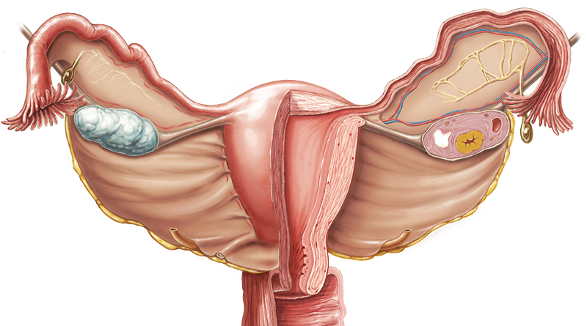
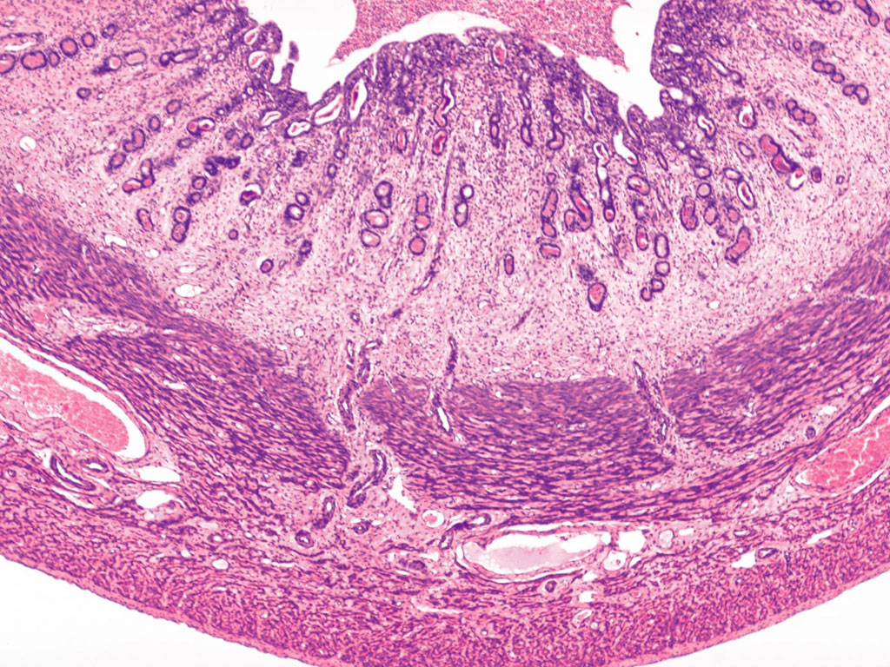
DĚLOHA

Slide 14
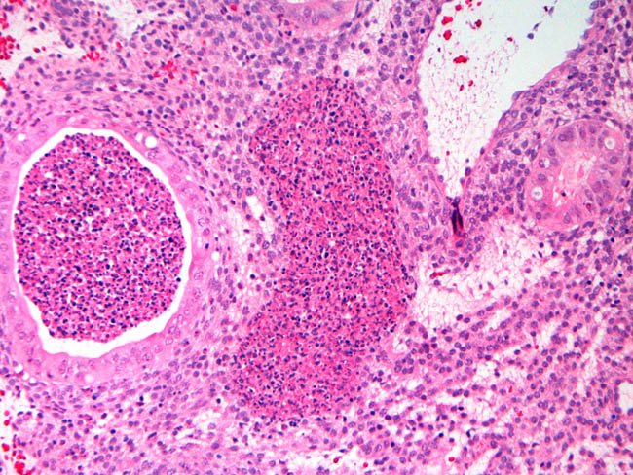
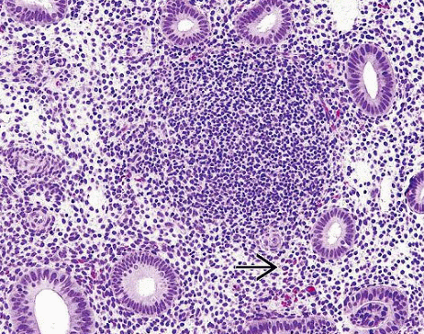
Endometritidy
poměrně vzácné
akutní zánět v souvislosti s:
  instrumentárními zákroky
  těhotenstvím
  IUD
chronický zánět při:
  perzistenci akutního zánětu (IUD)
  chronické kapavce
  TBC (miliární rozsev či přestup z vejcovodů)

Slide 15
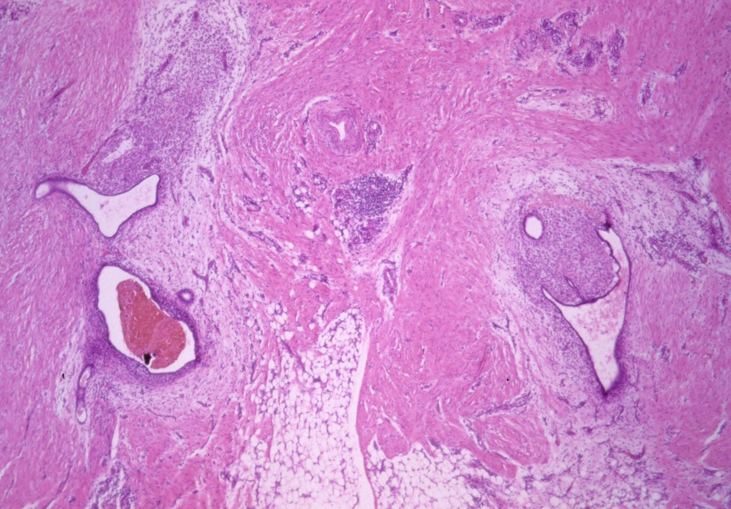
Endometrióza
= okrsky funkčního endometria (žlázek + stromatu) v ektopické lokalizaci
  ovaria, Douglasův prostor, vejcovody, peritoneum, jizvy po laparotomii, pupek, … plíce, kosti …
  cyklické změny během MC
    hemoragické (čokoládové) cysty, hemosiderinová pigmentace
  adenomyóza:
    vtlačení části zona basalis do myometria (nepodléhá funkčním hormonálním změnám)

Slide 16
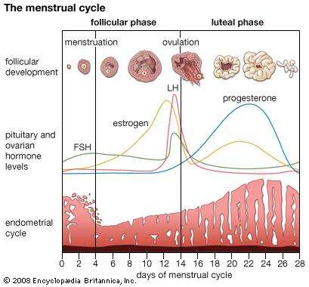
Dysfunkční krvácení
amenorhea = absence menstruačního krvácení
oligomenorhea = MC > 35 dnů
polymenorhea = MC < 24 dnů
menorhagie = vysoké krevní ztráty, délka MC je ale v normě
metrorhagie = nepravidelné krvácení i během MC
vlivy:
  hormonální
    hypotalomo-hypofyzální-ovariální osa
    exogenně podávané hormony
  v souvislosti s těhotenstvím
  systémové nemoci (hemoragické diatézy)
  neoplázie
  trauma

Slide 17
Dysfunkční endometrium
Nesekreční ← abnormní hladiny estrogenů
  snížené E → hypoproliferační až atrofické endometrium
  zvýšené E → hyperproliferační endometrium → hyperplázie endometria
  zvýšené E při ztrátě opozice gestagenů → hyperplázie endometria (viz. dále)
Sekreční ← abnormní hladiny gestagenů
  snížené G → hyposekreční endometrium
  zvýšené G → hypersekreční endometrium (připomíná těhotenské)
Iregulární ← při dysbalanci Estr i Prg

Slide 18
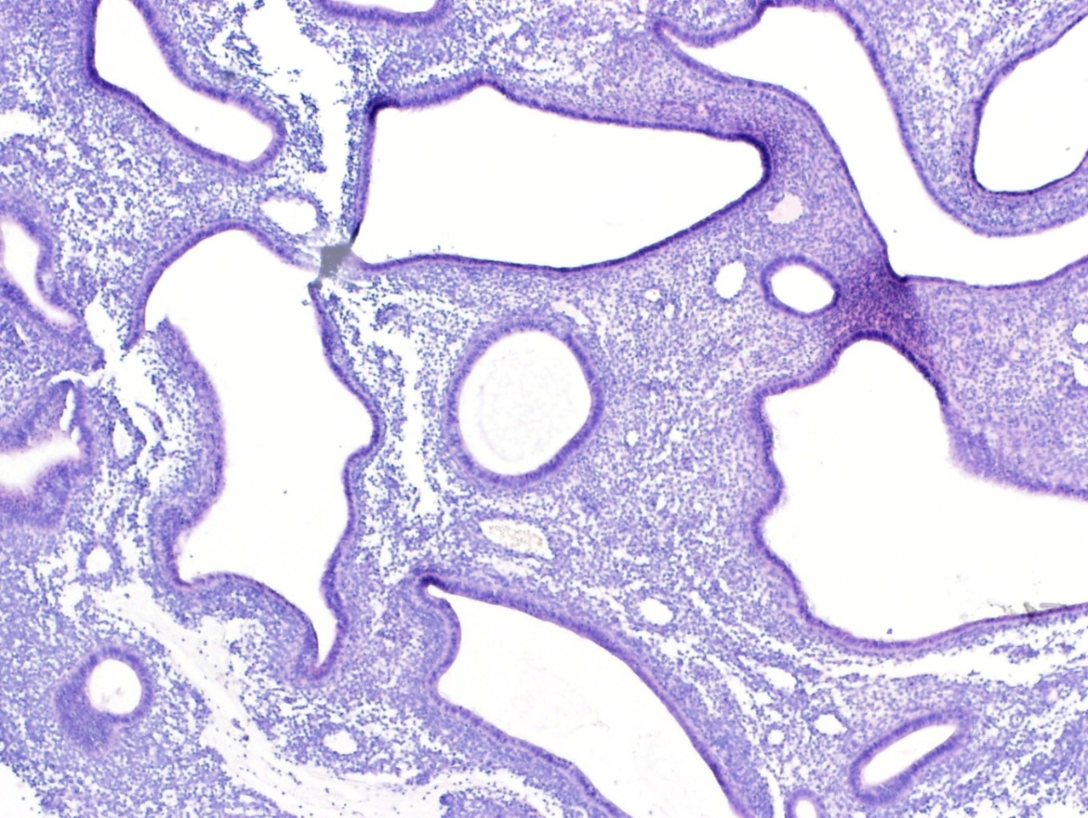
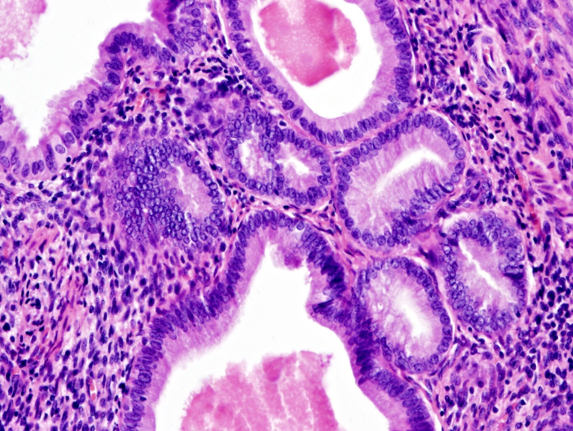
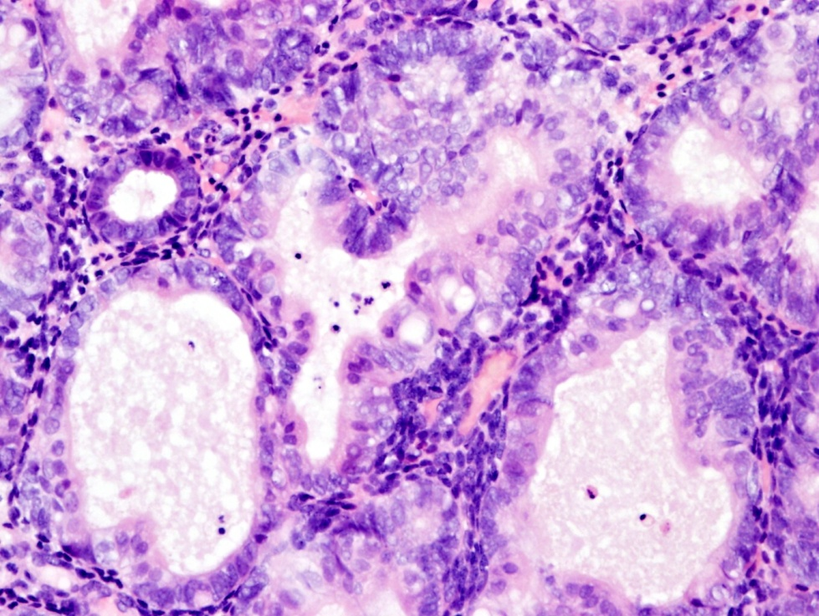
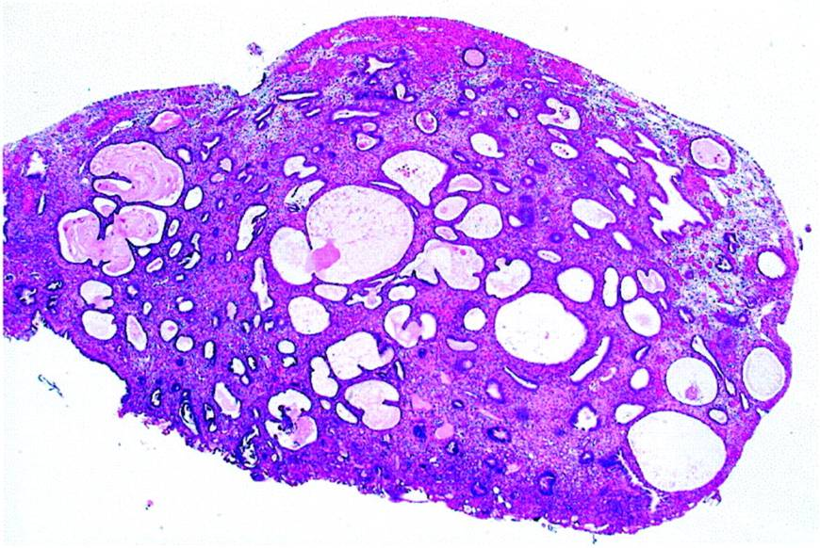
Hyperplázie endometria
prostá - zmnožené žlázky, některé cysticky dilatované, zmnožené stroma („ementál“)
  bez atypií
  při anovulačním cyklu
komplexní - různě větvené žlázky s minimálním množstvím vmezeřeného stromatu (back-to-back), některé žlázky jsou nádorové s PTEN mutací
  bez atypií
  atypická → nádorové žlázky s cytonukleárními atypiemi (PTEN mutací), prekanceróza
korporální polyp (stopkatý/přisedlý, solitární/vícečetný)
  tvořený hyperplastickým korporálním endometriem
  většinou žlázky atrofické nebo vzhledu prosté hyperplázie, stroma fibrotizované, cévy silnostěnné
  v terénu polypu může vzniknout kterákoli hyperplázie, včetně atypické (…. až karcinom)

Slide 19
Adenokarcinom endometria
nejčastější gynekologická malignita (2. ZN ovária, 3. ZN čípku
perimenopauzálně
RF:
  zvýšená nepřerušená estrogenní stimulace endometria
  DM, obezita, časná menarché - pozdní menopauza
  vlivy genetické
prekurzorové léze:
  atypická hyperplázie endometria
  in situ neoplázie

Slide 20
Adenokarcinom endometria
histologické typy:
  v souvislosti se zvýšenou expozicí estrogenů (typ I)
    endometriodní adenokarcinom
    mucinózní
    tubální (s řasinkami)
    dlaždicobuněčný
    adenoskvamózní
  bez souvislosti s estrogeny (typ II), při mutaci p53 (→ velmi agresivní průběh)
    serózní papilární karcinom
    světlobuněčný karcinom

Slide 21
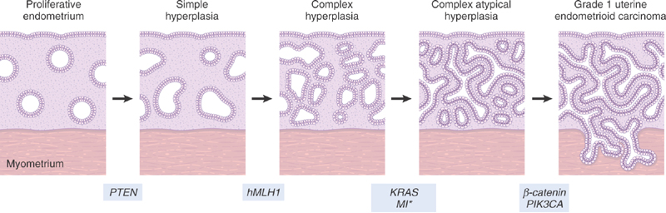
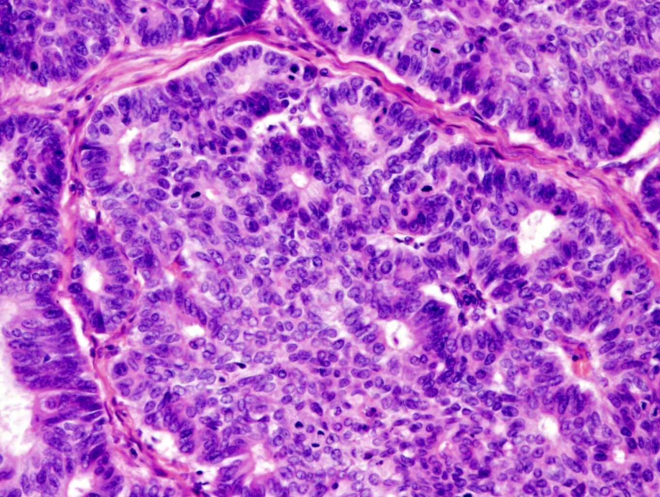
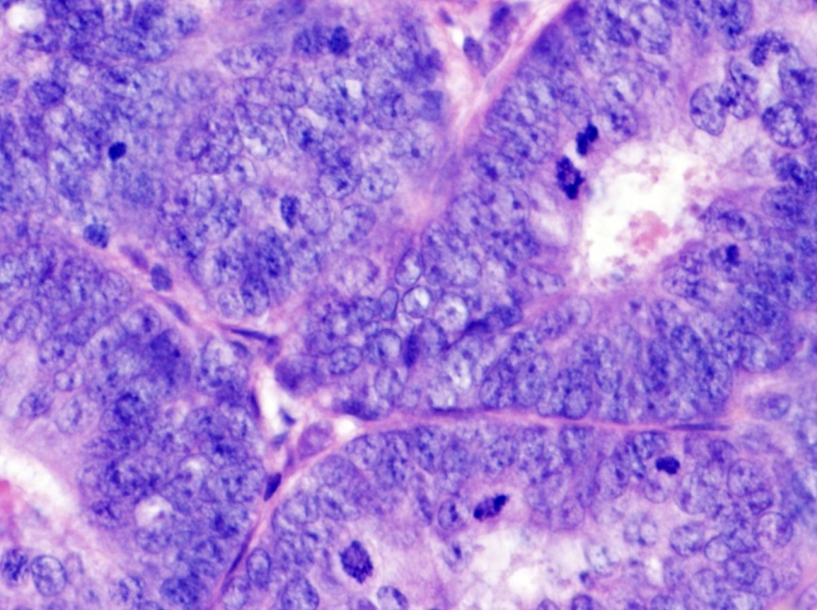
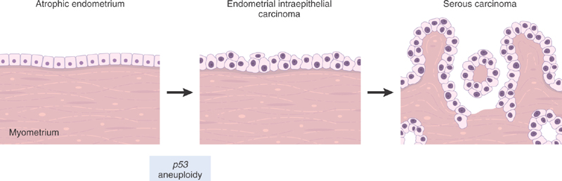
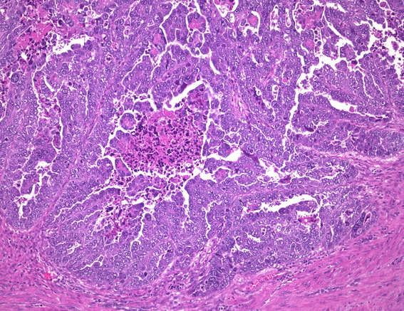
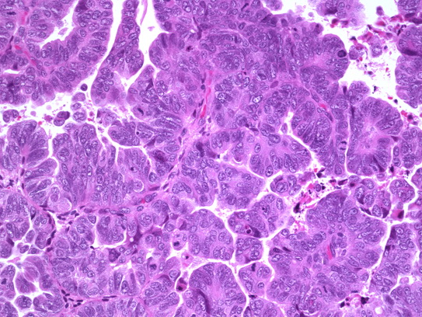

Slide 22
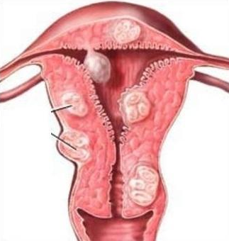
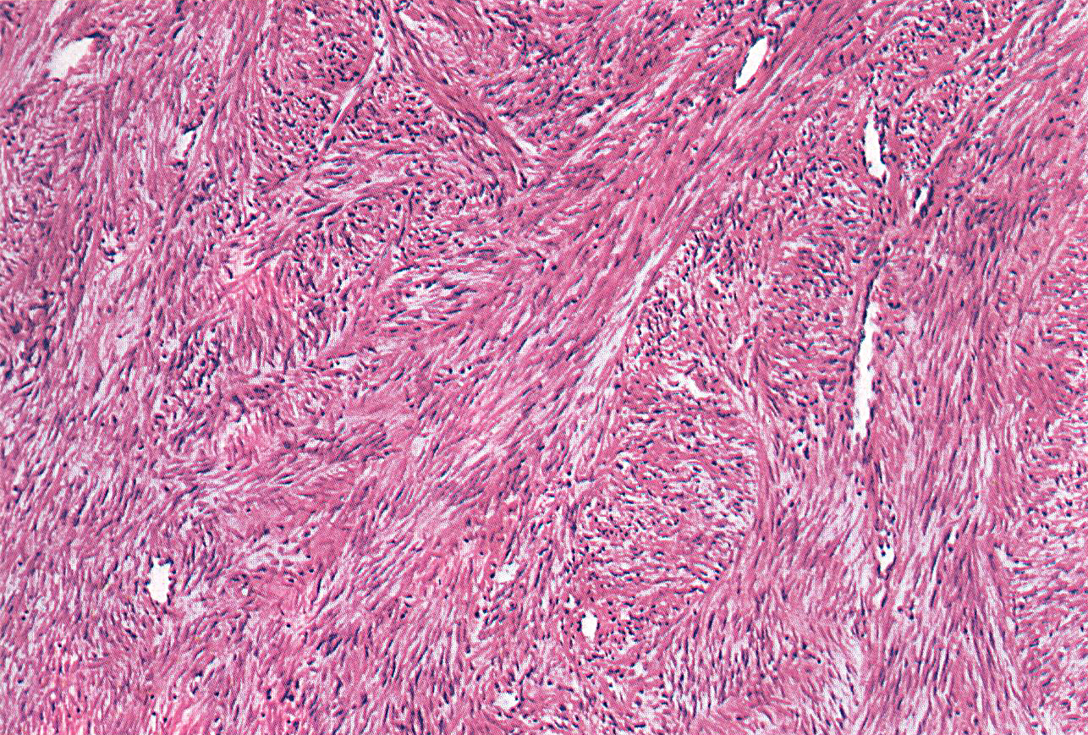
Mezenchymální nádory dělohy
leiomyom:
  nejčastější benigní nádor u žen (nejčastěji ve fertilním věku)
  velikost od několika mm po cca 20 cm
  symptomy dle topografických vztahů
  uterus myomatosus (vícečetné myomy)
  postmenopauzálně časté regresivní změny v myomech (fibrotizace, hyalinizace, kalcifikace)

Slide 23
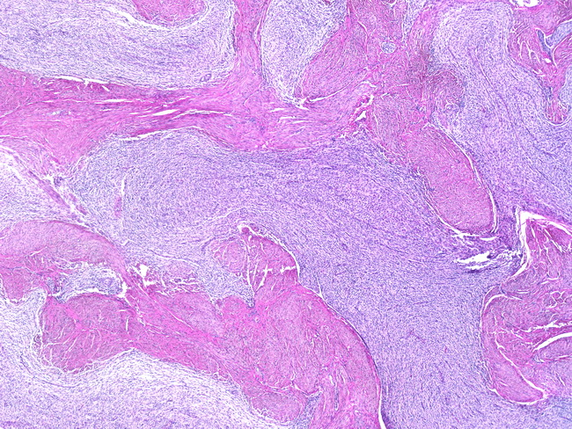
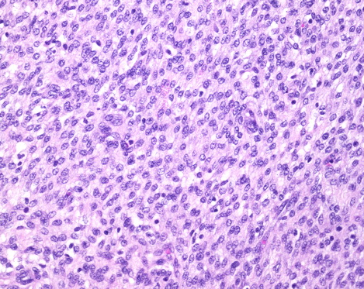
Mezenchymální nádory dělohy
stromální nádory
  vznikají v endometriálním stromatu
  stromální uzlík (benigní)
  stromální sarkom
    low-grade
    high-grade

Slide 24
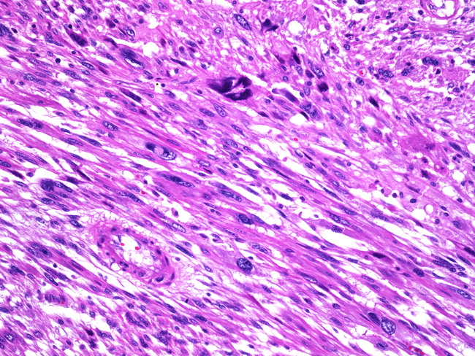
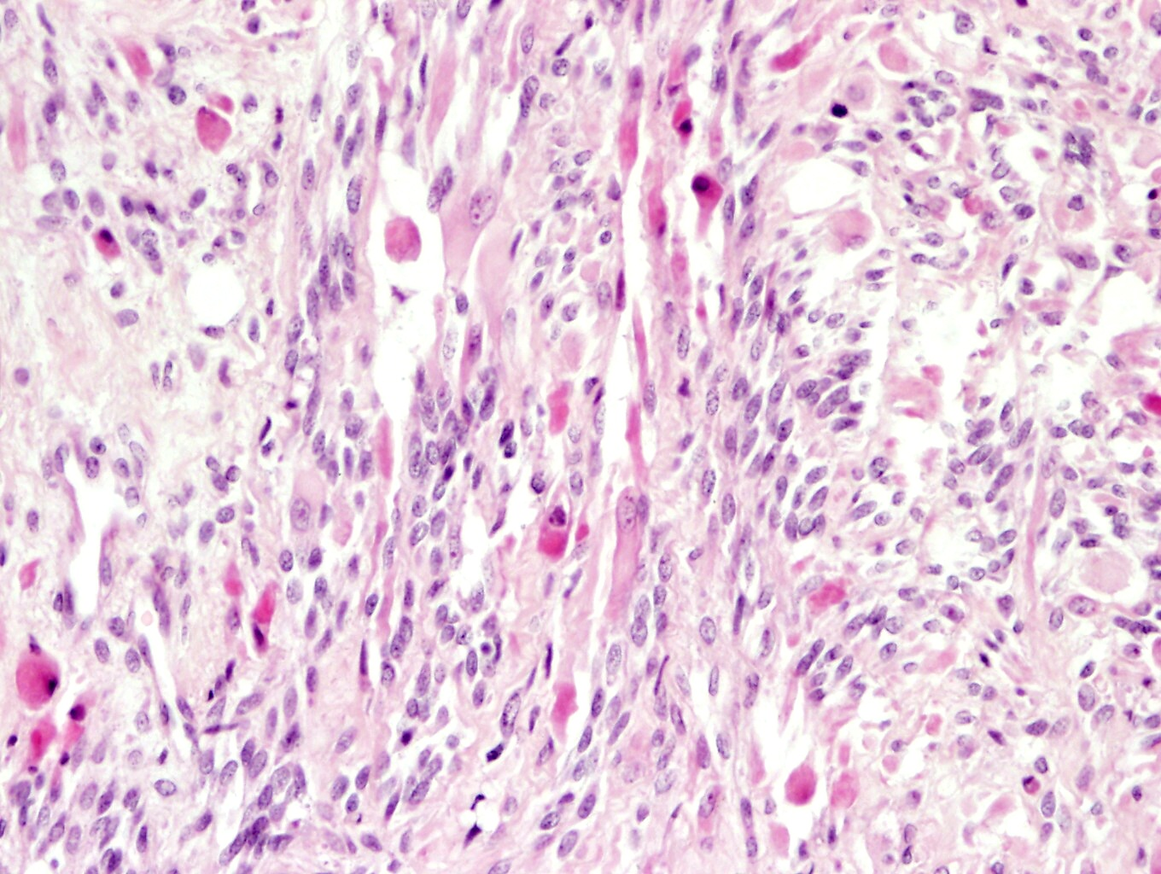
Mezenchymální nádory dělohy
leiomyosarkom
  vzácný
  ? z leiomyomu? (v cca 1%)
rabdomyosarkom
  embryonální, alveolární, (pleomorfní)
  v rámci GYN nejčastěji v čípku (děti)

Slide 25
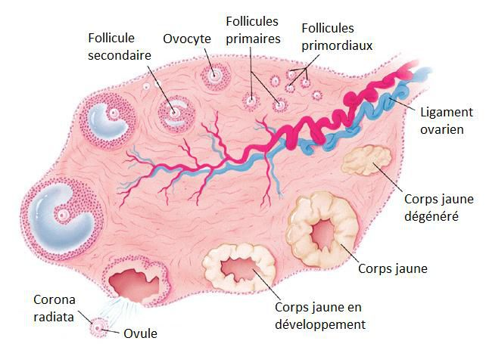
OVÁRIUM

Slide 26
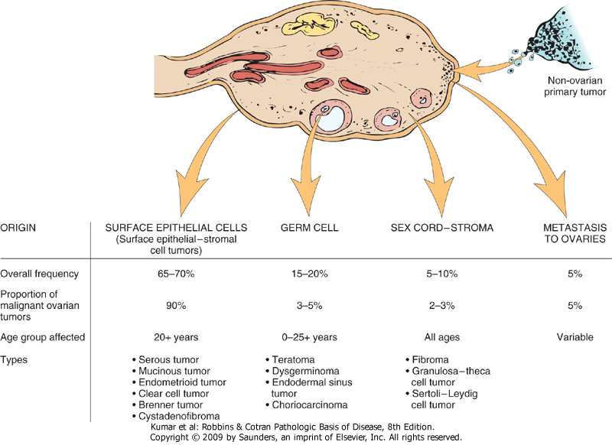
Nádory ovária

Slide 27
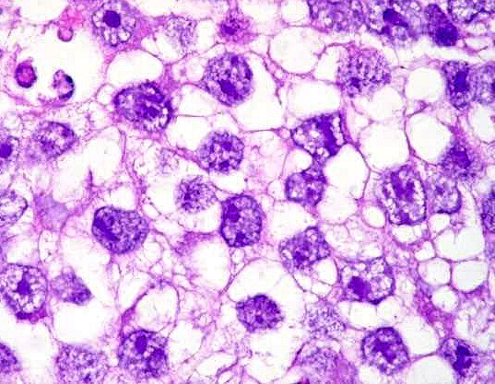
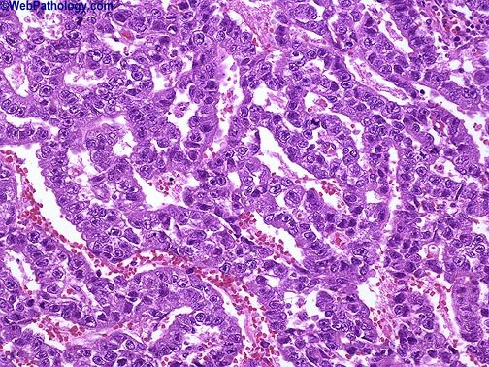
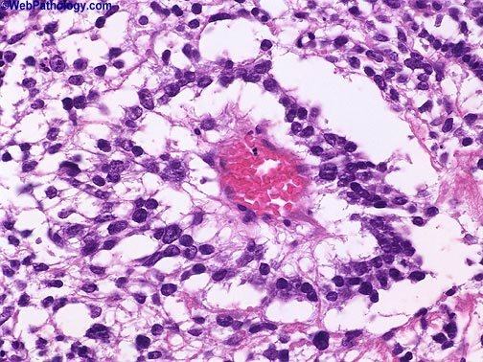
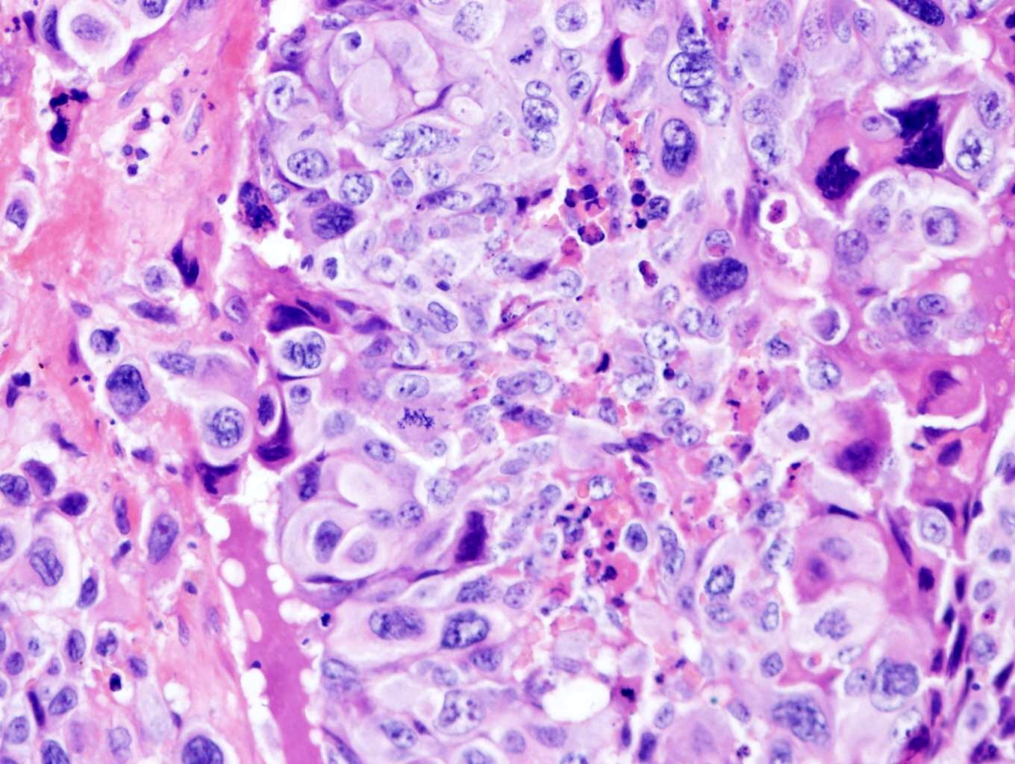

Germinální nádory - histogeneze
Diferenciace b. podél gonadální linie (gonocyt, spermatogonie) bez rozvinutí diferenciačních potencí.
Dysgerminom
Nediferencovaná buňka
Embryonální karcinom
Výchozí primitivní germinální buňka
Extraembryonálně diferencovaná b.
Nádor ze žloutkového váčku
Choriokarcinom
Totipotentní b.
Intraembryonálně diferencovaná b.
Teratom (zralý, nezralý, s malignizací somatických elementů)
Polyembryom

Slide 28
Embryonální karcinom
krajně nediferencovaný nádor
častěji jako součást smíšených germinálních nádorů
  zhoršuje jejich prognózu
mikro:
  solidní, trabekulární, abortivně tubulární formace
  bb. epitelového vzhledu, mitózy
  stroma bez lymfocytární příměsi

Slide 29
Nádor ze žloutkového váčku
~ epitel žloutkového váčku, extraembryonální mezoderm
v čisté formě nejčastěji u kojenců a batolat
u dospělých jako součást germinálních nádorů
vysoce maligní
mikro:
  mikrocystické, retikulární a papilární formace
  glomeruloidní struktury (Schillerova-Duvalova tělíska)
    kapiláry se zevně nasedajícími nádorovými bb.→ štěrbinovité formace
  nádorové bb.
    polygonální či kubické
    často s klenutým povrchem (kulatá jádra) → „kočičí hlavy“, cvočky

Slide 30

Choriokarcinom
~ syncytiotrofoblast, cytotrofoblast, intermediární trofoblast
častěji jako součást smíšených germinálních nádorů
mikro:
  výrazně prokrvácený a ložiskově nekrotický tumor
  struktury syncytiotrofoblastu s variabilní příměsí větších polygonálních buněk vzhledu cytotrofoblastu a intermediálního trofoblastu

Slide 31

Teratom
intraembryonální diferenciace
  terminální diferenciace do 3, 2 / nebo 1 zárodečného listu (monodermální teratom)
ve varleti vzácné (x ovárium)
histologická klasifikace
  t. diferencovaný zralý
    pouze zcela vyzrálé tkáně (organoidně uspořádané)
    často cystická strukutra s obsahem mazu/hlenu/serózní tekutiny
  t. diferencovaný nezralý
    z nezralých tkání fetálního vzhledu (většinou neuroektoderm)
  t. s malignizovanou somatickou komponentou
    sarkom, karcinom, PNET

Slide 32

Gonadostromální nádory
Nádory z buněk granulózy a z bb. tékálních
    nádor granulózový (adultní typ) – Call-Exnerova tělíska
    nádor granulózový (juvenilní typ)
    tékom (typický, luteinizovaný)
    fibrotékom
    fibrom
    fibrosarkom
Nádory z Leydigových a Sertoliho buněk
Nádory ze steroidogenních / lipidních buněk

Slide 33



Další nádory ovária
sekundární nádory ovaria
  Krukenbergův nádor ovaria
  pseudomyxoma peritonei,…

Slide 34
Nádory z povrchového epitelu
celomový epitel (mezotel s vlastnostmi epitelu) → hyperplazie a metaplazie povrchového epitelu → mülleriánská diferenciace → neoplastická transformace
benigní
  obvykle cystické (cystadenomy)
  se stromální komponentou (cystadenofibromy)
maligní
  cystické (cystadenokarcinomy)
  solidní (karcinomy)
hraničně maligní – borderline
  „intermediate“, atypicky proliferující, s nízkým maligním potenciálem

Slide 35
Nádory z povrchového epitelu
dělení dle typu nádorových bb.:
  serózní
  mucinózní
  endometroidní
  světlobuněčný
  přechodobuněčný (Brennerův tumor)

Slide 36
Nádory z povrchového epitelu

Slide 37


Serózní cystadenom (cystadenofibrom)
Cylindrický epitel s řasinkami

Slide 38




Serózní cystadenom
Borderline serózní tumor
Serózní cystadenokarcinom

Slide 39


Mucinózní cystadenom
Cylindrický hlenotvorný epitel

Slide 40



Mucinózní cystadenom
Borderline mucinózní tumor
Mucinózní cystadenokarcinom

Slide 41

Endometroidní adenokarcinom
2
1
1 Nádorový epitel endometroidního typu
2 Adenoidní nádorové formace
1

Slide 42


Patologie těhotenství
ektopická gravidita
  implantace oplozeného vejce mimo endometrium (cca 1%)
  riziko fulminantního krvácení, náhlé příhody břišní...

Slide 43
Odumření plodu, potrat
missed abortion = plodové vejce bez plodu
potrat = všechny plody < 22 t.g. nebo všechny plody váhy < 500 g
  fetální příčiny: - chromozomální aberace, rozsáhléo malformace, mola
  maternální příčiny: infekce, systémové choroby matky, endokrinopatie, abnormity dělohy
  neznámé příčiny

Slide 44
Předčasný porod
předčasný porod = porod mrtvého nebo živého plodu 22. – 37. t.g.
  nejčastější příčinou je INFEKCE (porodní cesty, močové cesty, systémové infekce matky, plodu…)
  extrémně nezralý plod: váha < 1000 g
  velmi nezralý plod: váha 1000 – 1500 g
  možné komplikace pro novorozence:
    MOZEK: hypoxicko-ischemické encefalopatie, krvácení (do komor, mozku) – hydrocefalus
    PLÍCE: bronchopulmonální dysplázie
    OČI: retinopatie/slepota
    STŘEVO: ischemická enterokolitida - sepse

Slide 45



Slide 46



Slide 47
Těhotenská toxikóza
relativně častý výskyt (6 % těhotných – zejm. primipary, 3. trimestr)
preeklampsie = HYPERTENZE + PROTEINURIE + EDÉMY
eklampsie = idem + ZÁCHVATOVITÉ KŘEČE …. + DIC
mikrotromby – ischemie – nekrózy
  matka: ledviny, játra, srdce, CNS, adenohypofýza…
  placenta: infarkty, retroplacentární hematom, ischemie klků, nekróza spirálních arterií
Tp: antihypertenziva + indukce porodu

Slide 48
Děkuji za pozornost!

